Slide 1
Banco de Dados
Modelo de Dados Relacional
João Eduardo Ferreira
Osvaldo Kotaro Takai
Marcelo Finger

Slide 2
Tópicos
Introdução
Notação
Chaves
Esquema
Restrições de Integridade

Slide 3
Introdução
O Modelo Relacional (MR) é um modelo de dados lógico utilizado para desenvolver projetos lógicos de bancos de dados.
Os SGBDs que utilizam o MR são denominados SGBD Relacionais.
O MR representa os dados do BD como relações.
  A palavra relação é utilizada no sentido de lista ou rol de informações e não no sentido de associação ou relacionamento.

Slide 4
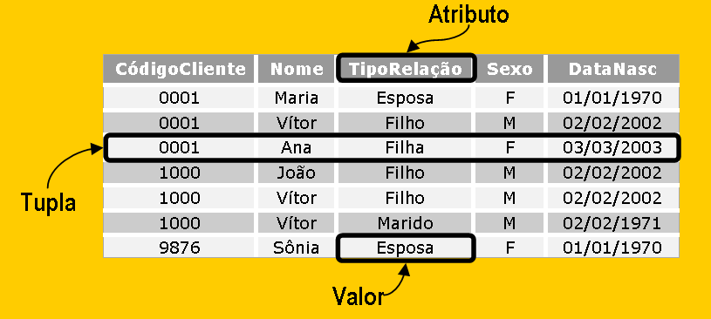
Introdução
Cada relação pode ser entendida como uma tabela ou um simples arquivo de registros.
Uma relação DEPENDENTE, com seus atributos e valores de atributos.

Slide 5
Introdução
Os valores de atributos são indivisíveis, ou seja, atômicos.
O conjunto de atributos de uma relação é chamado de esquema da relação.
Cada atributo possui um domínio.
O grau de uma relação é o número de atributos da relação.

Slide 6
Introdução
DEPENDENTE(CódigoCliente, Nome, TipoRelação, Sexo, DataNasc)‏
  É a relação esquema.
  DEPEDENTE é o nome da relação.
  O Grau da Relação é 5.
  Os Domínios dos Atributos são:
    dom(CódigoCliente) = 4 dígitos que representam o Código do Cliente.
    dom(Nome) = Caracteres que representam nomes dos dependentes.
    dom(TipoRelação) = Tipo da Relação (filho, esposa, pai, mãe e outras) do dependente em relação do seu cliente .
    dom(Sexo) = Caractere: (M: Masculino, F: Feminino) do dependente.
    dom(DataNasc) = Datas de Nascimento do dependente.

Slide 7
Notação Relacional
A relação esquema R de grau n:
  R(A₁, A₂, ..., A_{n}).
A tupla t em uma relação r(R) :
  t = <v₁, v₂, ..., v_{n}>,
v_{i} é o valor do atributos A_{i}.
t[A_{i}] indica o valor v_{i} em t para o atributo A_{i}.
t[A_{u}, A_{w}, ..., A_{z}] indica o conjunto de valores
<v_{u}, v_{w}, ..., v_{z}> de t correspondentes aos atributos A_{u}, A_{w}, ..., A_{z} de R.

Slide 8
Exemplo
A figura apresenta a Relação DEPENDENTE
t = <0001, Ana, Filha, F, 03/03/2003> é uma tupla
t[CódigoCliente] = 0001
t[Nome, Sexo] = <Ana, F>.

Slide 9
Atributos-chaves de uma Relação
Superchave: Subconjunto de atributos de uma relação cujos valores são distintos:
  t₁[SC] ≠ t₂[SC]
Chave: É uma Superchave mínima
Chave-Candidata: Chaves de uma relação
Chave-Primária: Uma das Chaves escolhidas entre as Chaves-Candidatas de uma relação.

Slide 10
Atributos-chaves de uma Relação
Superchave trivial da relação DEPENDENTE:
  SC_{a} = { CódigoCliente, Nome, TipoRelação, Sexo, DataNasc }
Outras superchaves:
  SC_{b} = { CódigoCliente, Nome, TipoRelação, Sexo }
    SC_{b} = SC_{a} – { DataNasc }
  SC_{c} = { CódigoCliente, Nome, TipoRelação, DataNasc }
    SC_{c} = SC_{a} – { Sexo }
  SC_{d} = { CódigoCliente, Nome, TipoRelação }
    SC_{d} = SC_{a} – { DataNasc, Sexo }
  SC_{e} = { CódigoCliente, Nome } ERRADO
    SC_{e} = SC_{a} – { DataNasc, Sexo , TipoRelação}

Slide 11
Atributos-chaves de uma Relação
SC_{d} uma superchave mínima:
  Pois não é possível retirar de SC_{d} nenhum de seus atributos: CódigoCliente ou Nome, e o subconjunto resultante continuar com a propriedade de superchave.
Assim, SC_{d}, além de ser superchave, é uma chave da relação esquema DEPENDENTE.

Slide 12
Atributos-chaves de uma Relação
Uma relação esquema pode possuir mais de uma chave.
Nestes casos, tais chaves são chamadas de chaves-candidatas.
O esquema da relação EMPREGADO possui três chaves-candidatas:
EMPREGADO(Nome, Código, Rg, Cpf, Endereço, Salário)‏
  CC1 = { Código }
  CC2 = { Rg }
  CC3 = { Cpf }

Slide 13
Atributos-chaves de uma Relação
As chaves-candidatas são candidatas à chave-primária.
A chave-primária é a escolhida, dentre as chaves-candidatas, para identificar de forma única, tuplas de uma relação.
A chave-primária é indicada na relação esquema sublinhando-se os seus atributos.
EMPREGADO(Nome, Código, Rg, Cpf, Endereço, Salário)‏

Slide 14
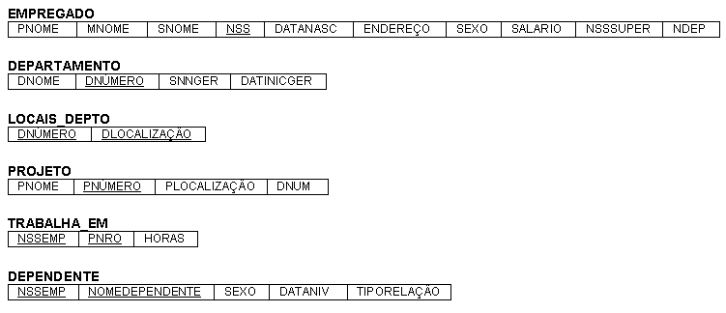
Esquema de um BD Relacional
O esquema de um BD relacional é o conjunto de todos os esquemas de relações.
Esquema do BD relacional do Sistema Companhia:

Slide 15
Restrições de integridade
Restrição de Integridade são regras que restringem os valores que podem ser armazenados nas relações.
Um SGBD relacional deve garantir:
  Restrição de Chave: os valores das chaves-candidatas devem ser únicos em todas as tuplas de uma relação.
  Restrição de Entidade: chaves-primárias não podem ter valores nulos.
  Restrição de Integridade Referencial: Usada para manter a consistência entre tuplas. Estabelece que um valor de atributo, que faz referência a uma outra tupla, deve-se referir a uma tupla existente.

Slide 16
Restrição de Integridade Referencial
Chave-Primária
Chave-Primária
EMPREGADO
Nome
NSS
Endereço
TELEFONE
NSS
NÚMERO
Joaquim
305
R. X, 123
305
555-444
Katarina
381
Av. K, 43
381
555-333
Daví
422
R. D, 12
489
555-376
Carlos
489
R. H, 9
533
555-999
Barbara
533
R.II, 55
381
555-101
489
555-222
489
555-376
Valores da
Chave-Estrangeira

